Slide 1
РЕГІОНАЛЬНІ ЛАНДШАФТНІ ПАРКИ УКРАЇНИ

Slide 2
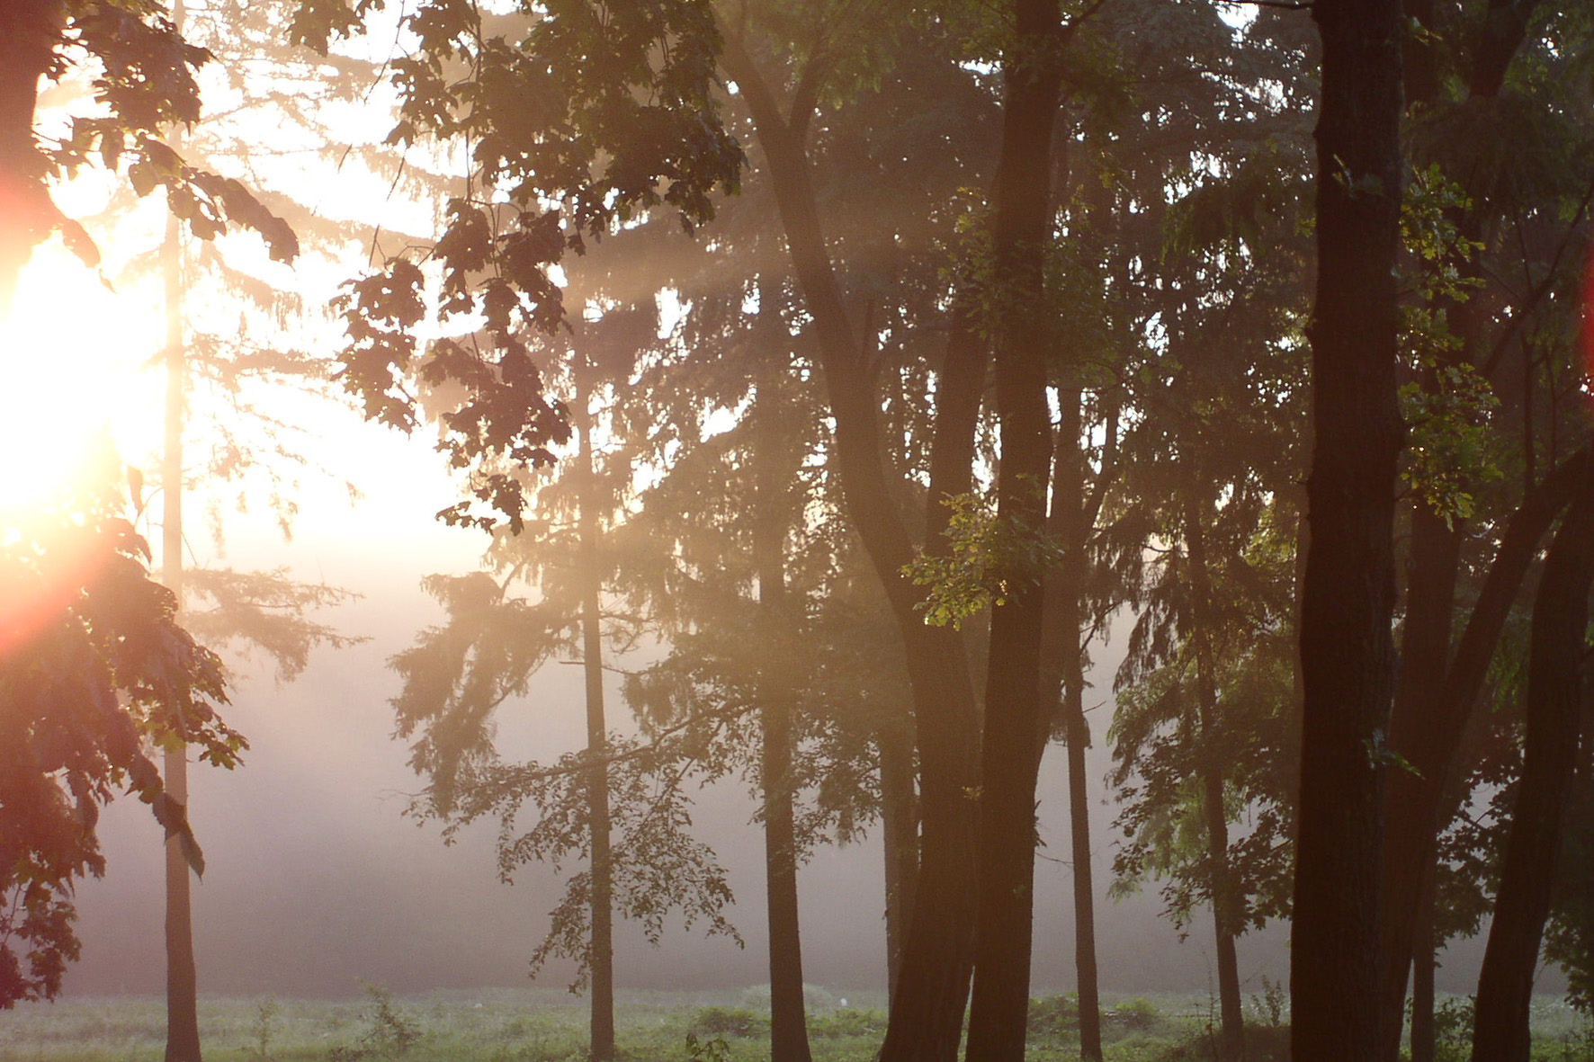
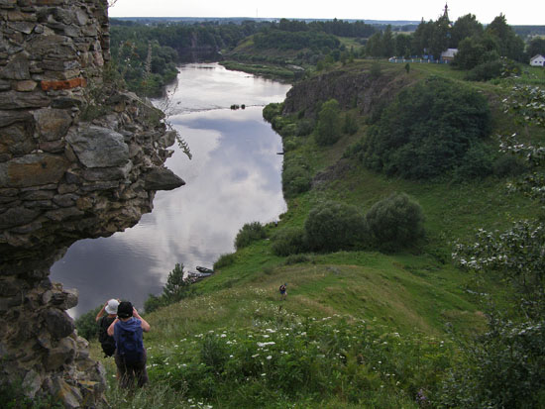
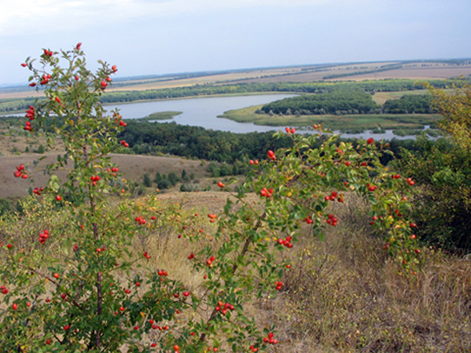
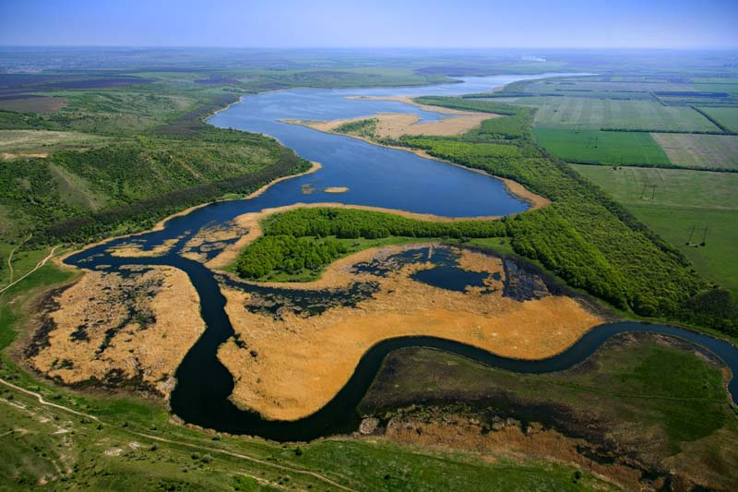
Регіона́льні ландша́фтні (пейзажні) па́рки (РЛП) — окрема категорія територій і об'єктів природно-заповідного фонду.

Slide 3
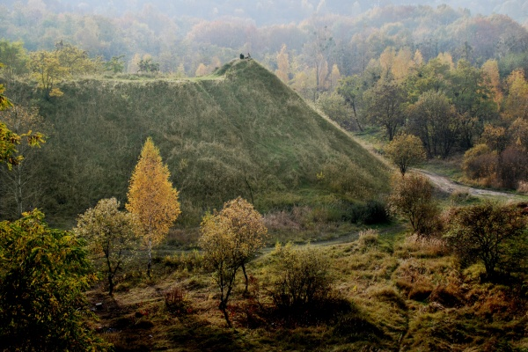
Регіональний ландшафтний парк
Головними завданнями регіональних ландшафтних парків є:
збереження цінних природних та історико-культурних комплексів та об'єктів;
створення умов для ефективного туризму, відпочинку та інших видів рекреаційної діяльності в природних умовах з додержанням режиму охорони заповідних природних комплексів і об'єктів;
сприяння екологічній освітньо-виховній роботі.

Slide 4
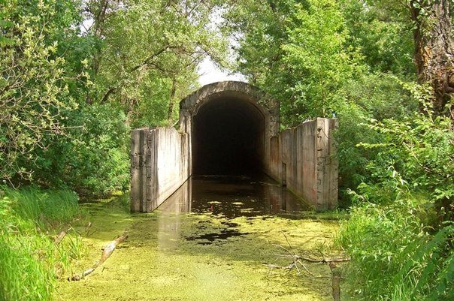
Регіональний ландшафтний парк Дніпровські острови

Slide 5
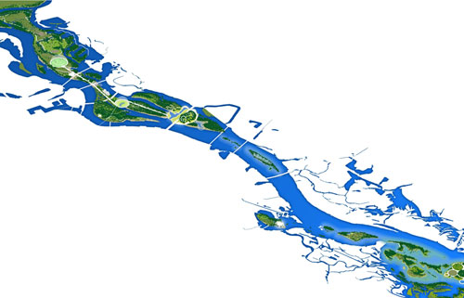

Slide 6
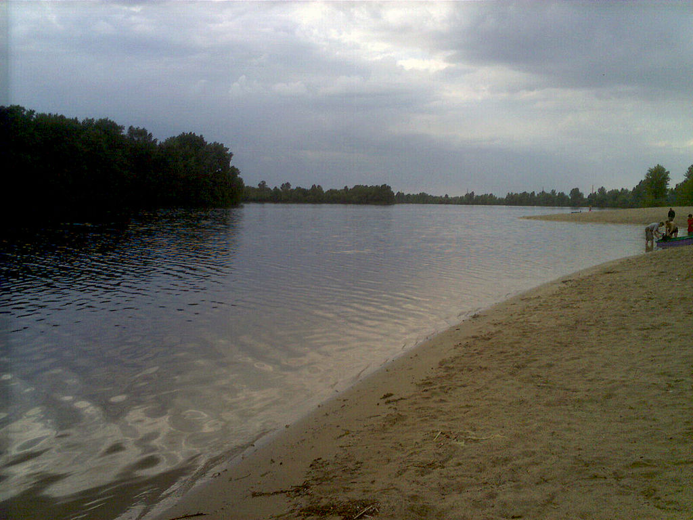
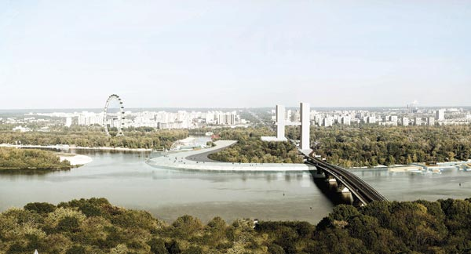
Дніпровські острови – це неймовірна окраса Києва, це місце, де можна поспілкуватися із природою і спочити душею і тілом! До того ж, острови говорять до нас із глибини віків. Наприклад, на Трухановому острові виявлені артефакти доби бронзи (ІІІ- І тис. до н. е.). Вперше Труханів острів згадується у ХІІ ст. У той же час згадується і острів навпроти Видубицького монастиря.

Slide 7
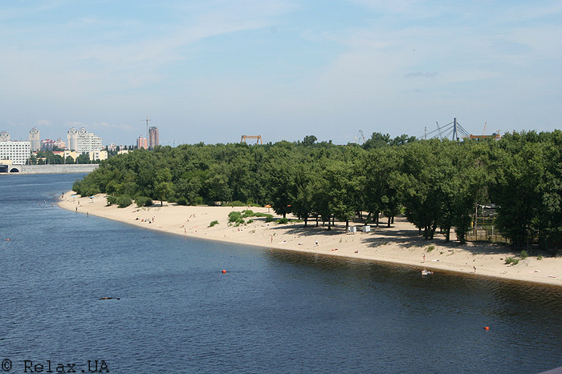
Труханів острів

Slide 8
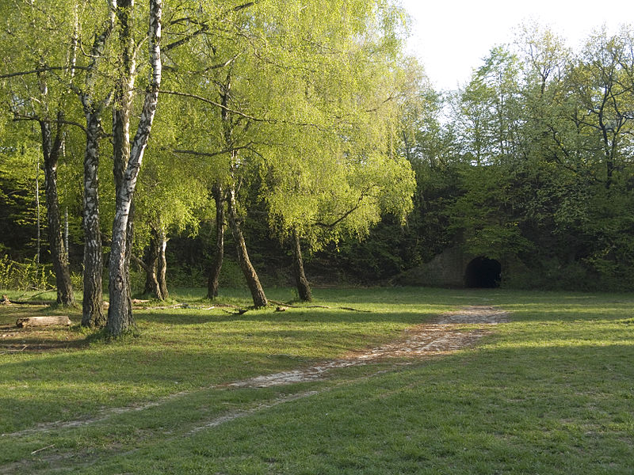
Лиса гора

Slide 9
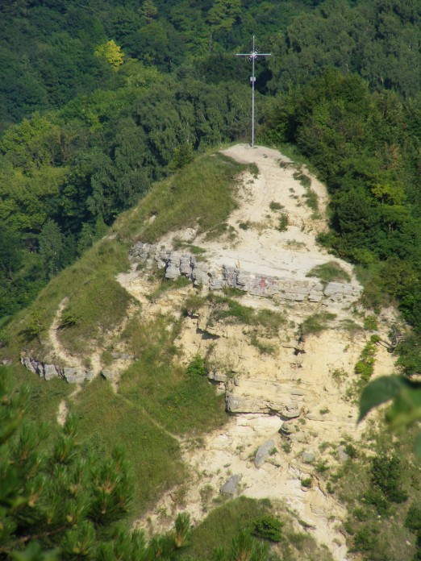
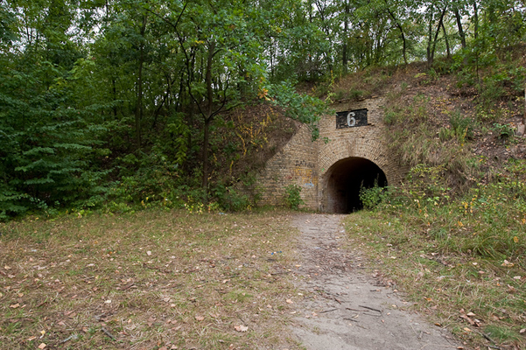
Ли́са гора́ — історична місцевість у Києві Розташована на південний захід від Видубичів на правому березі річки Либідь, міжТеличкою, Саперною слобідкою і Багриновою горою . До неї прямують вулиці Лисогірська і Жигулівська.
Сучасна Лиса гора — місце зборів язичників, толкіністів, представників молодіжних субкультур.

Slide 10
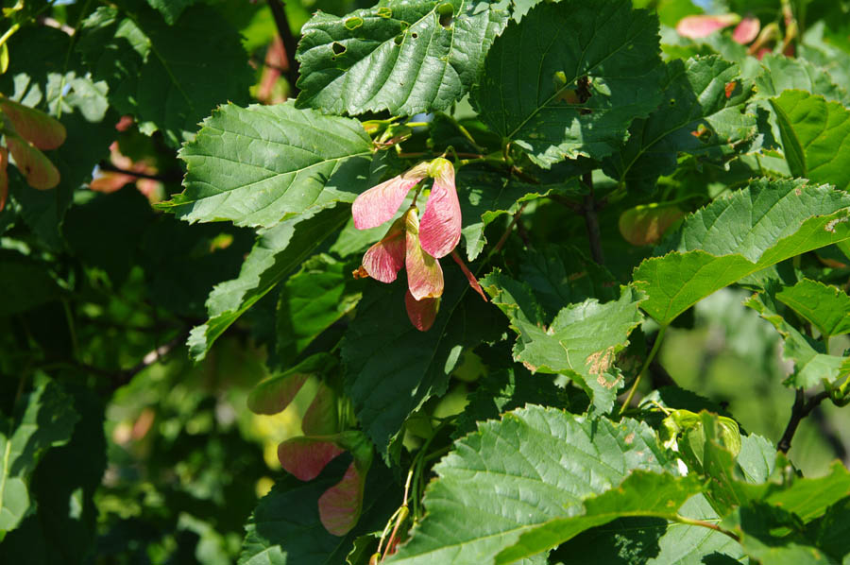
Із 1923р. Лиса гора увійшла до міскої смуги як лісопарк, але тільки в 1977р. військовий об'єкт на Лисій горі був ліквідований. На якийсь час Лису гору залишили в спокої, а в 1982 р. тут навіть поставили пам'ятний камінь, де написано: "Природний парк закладений на відзначення 1500-річчя Києва".

Slide 11
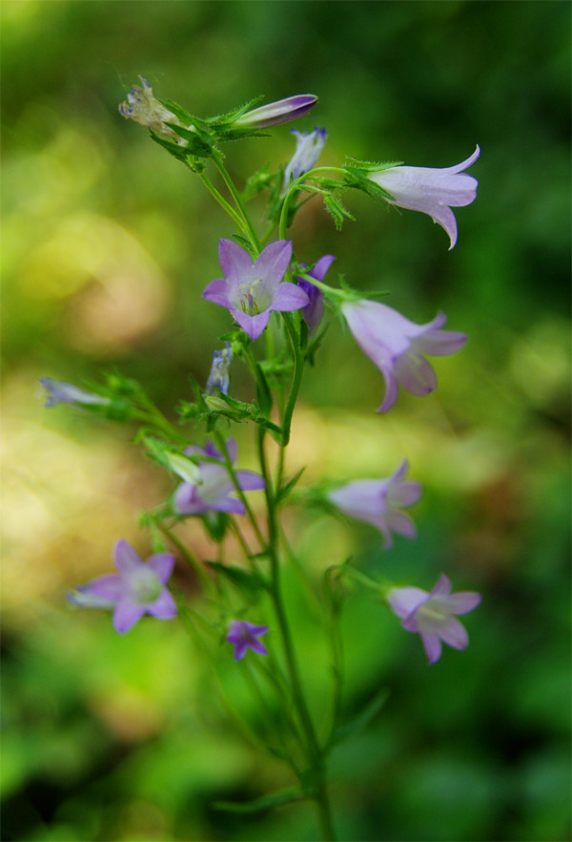
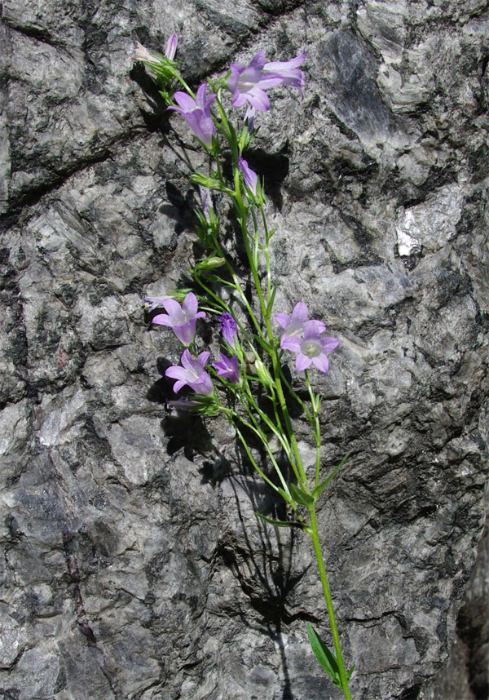
Та сама чарівна "тирлич-трава" (Gentiana amarella), яка росте тільки на Лисій горі

Slide 12
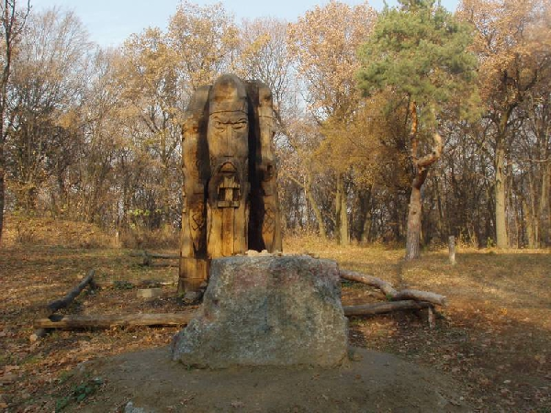

Slide 13
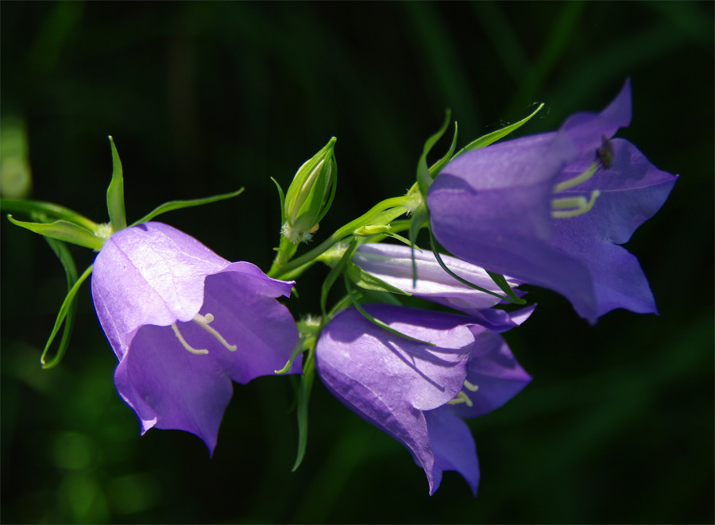

Slide 14
